Slide 1
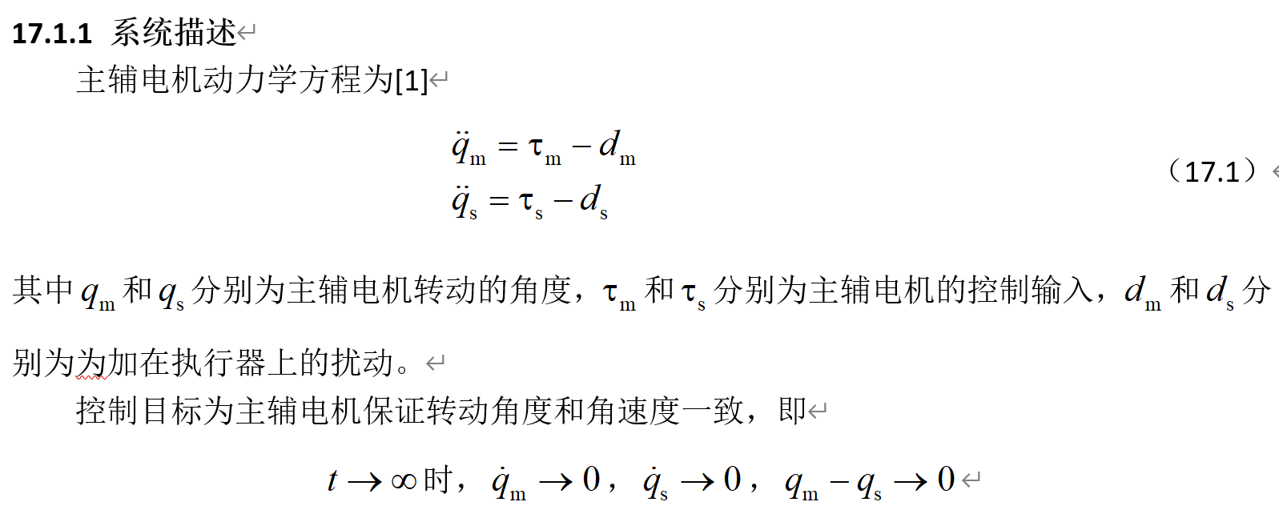
第17章 主辅电机的协调控制
17.1 主辅电机协调鲁棒控制

Slide 2
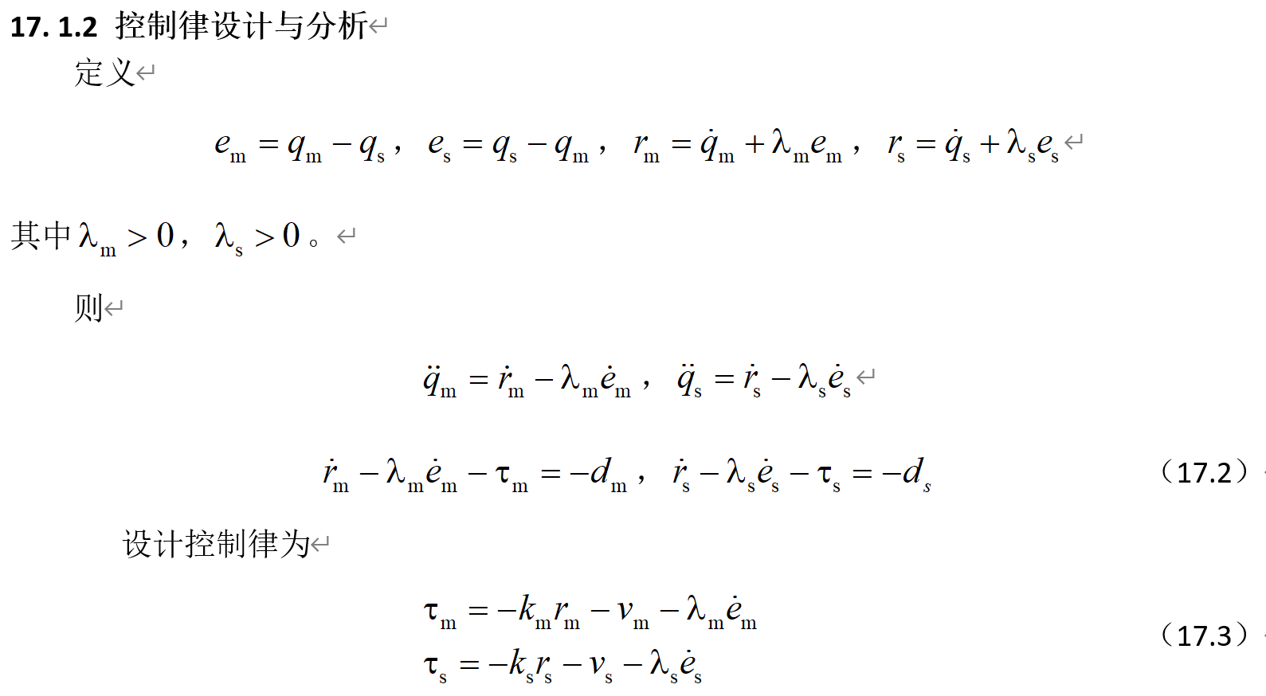

Slide 3
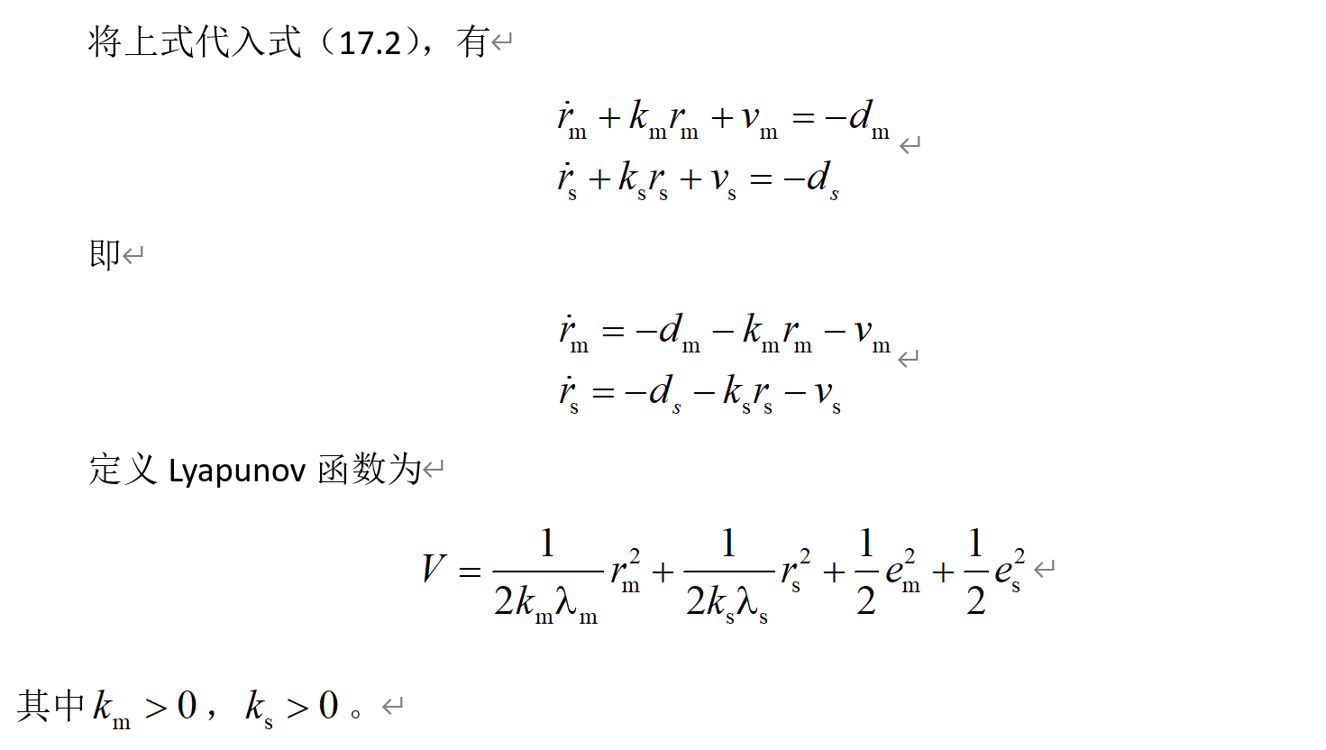

Slide 4
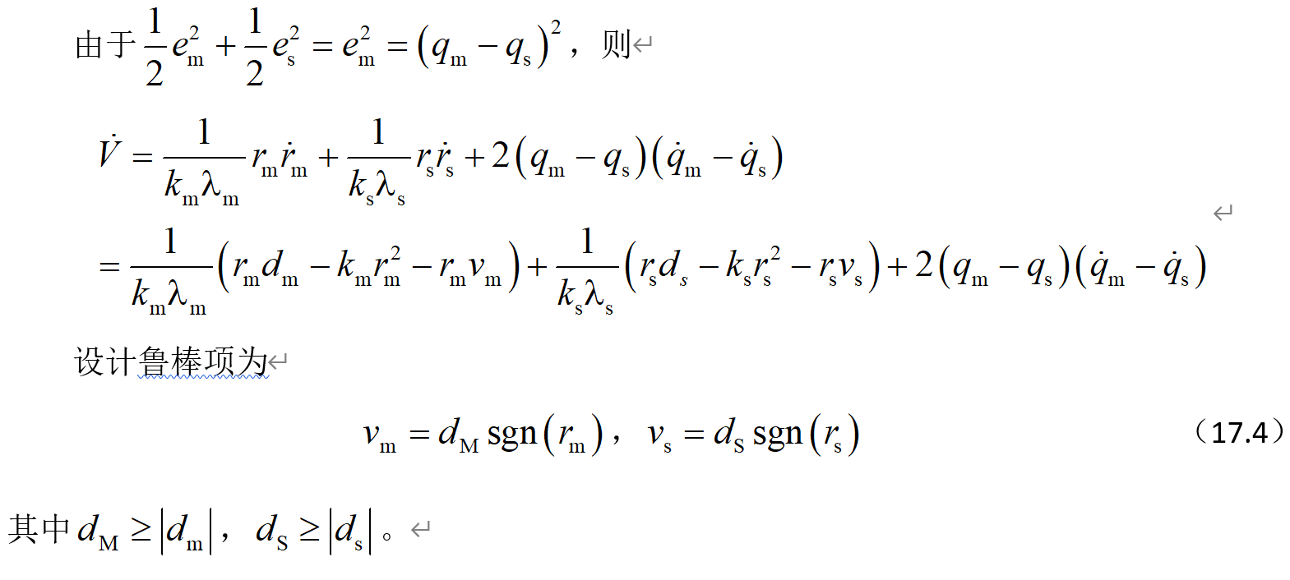

Slide 5
则
其中

Slide 6
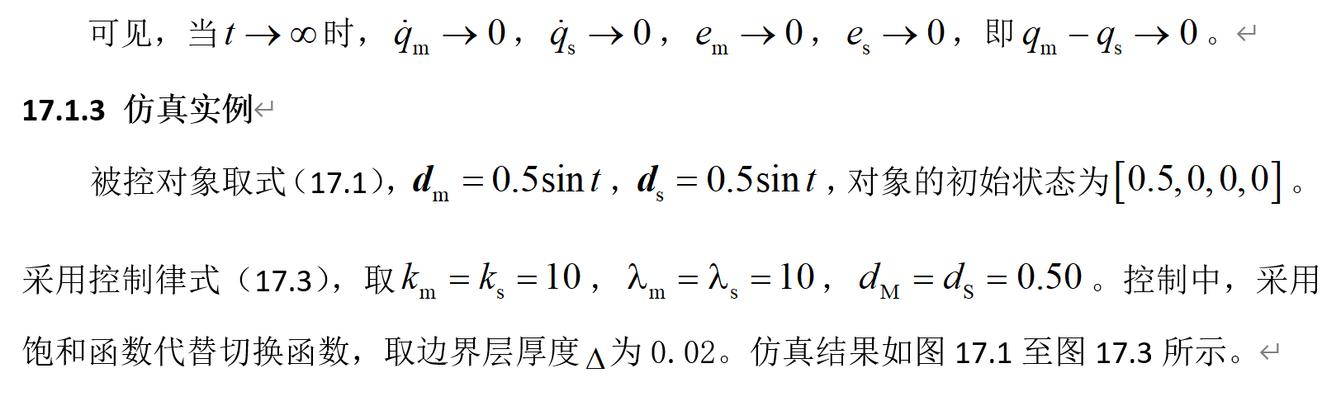

Slide 7
图17.1 主辅电机的角度响应及响应误差

Slide 8
图17.2 主辅电机的角速度响应

Slide 9
图17.3 主辅电机的控制输入

Slide 10
仿真程序：
（1）Simulink主程序：chap17_1sim.mdl
（2）控制器S函数：chap17_1ctrl.m
（3）被控对象S函数：chap17_1plant.m
（4）作图程序：chap17_1plot.m

